Slide 1
PROGETTO PON ”La differenza che fa la differenza” MODULO “La palestra delle emozioni“ CLASSI TERZE - SCUOLA PRIMARIA Istituto Comprensivo “S. Eufemia” a.s. 2021/2022

Slide 2
Il PERCORSO vuole essere un vero e proprio allenamento per lo sviluppo della capacità di riconoscere, controllare e gestire le emozioni… Una fifa blu- Rosso di vergogna- Giallo di gelosia- Verde di invidia -Arancione di gioia e Grigio di tristezza, tanti racconti da leggere per esplorare i sentimenti

Slide 3
Per iniziare… brainstorming

Slide 4
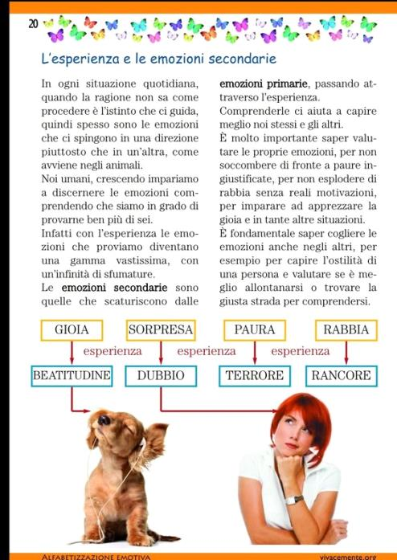
Per saperne di più!

Slide 5
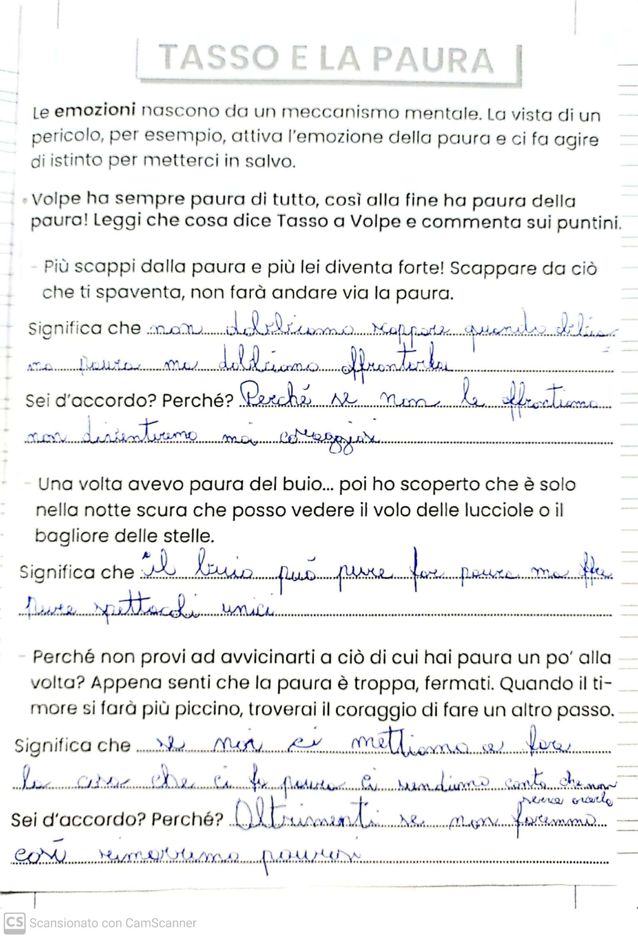
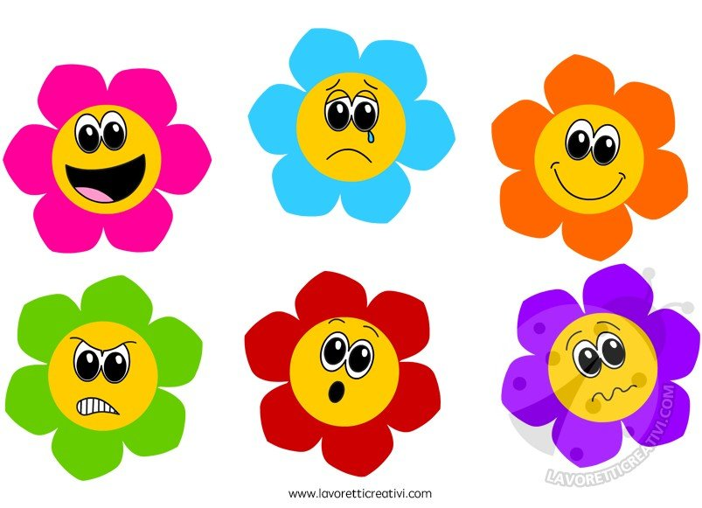
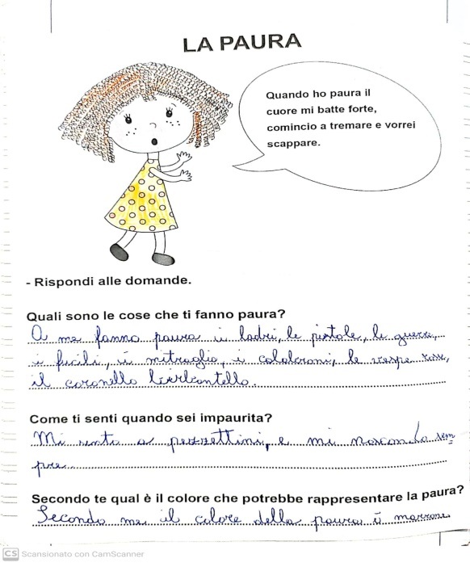
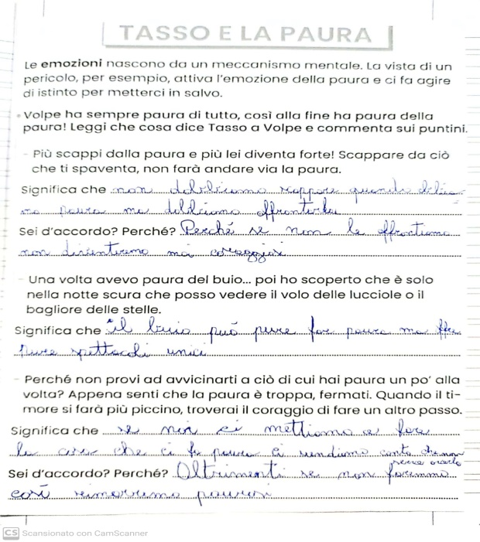
I fiori delle emozioni

Slide 6
Storie di e-mozioni e di colori!
C’è qualcosa che si muove dentro di noi,
che ci agita e ci fa stare male!
Perché la vergogna è rossa?
Si chiama : Cosa si può fare…?
disagio, imbarazzo
malessere
isa
-Avere rispetto
-Fare il proprio dove
-Accettarsi per come si è
-Accontentarsi di ciò che si ha
-Essere grati
risaccpAACCacca
-voglia di nascondersi desiderio di scomparire
-speranza che nessuno si accorga che siamo arrossiti

Slide 7
La VERGOGNA cos'è e come si supera?! La VERGOGNA una delle più importanti emozioni secondarie. Che fare quando diventa eccessiva? Come superarla?

Slide 8
La VERGOGNA
È una delle emozioni secondarie, cioè quelle emozioni che non sono presenti sin dalla nascita e che sono fortemente legate all'ambiente culturale entro cui cresciamo.
Quando ci si vergogna? Di solito quando sappiamo di aver fatto qualcosa di male, di non aver rispettato le regole, insomma qualcosa di brutto!
Tutto e niente può essere fonte di vergogna, dipende da ciò che riteniamo (e che ci è stato insegnato e trasmesso) sia importante.
La vergogna è comunque un'emozione sgradevole e molto complessa che si fonda sull'impressione di essere stati scoperti a fare qualcosa che non si doveva.
Quando e perché si prova vergogna?
per qualcosa che si è fatto,
per un aspetto della propria persona,
per essere stato smascherato,
per qualcuno che si conosce o un parente vicino a noi
. Come superare la vergogna eccessiva?
La prima cosa da fare è ammettere la propria reazione e successivamente farsi delle domande che per riconoscere la "gravità" delle azioni ed evitare di rifarle.

Slide 9
Giallo di… gelosia
tutt
Tutti siamo gelosi, anche se spesso cerchiamo di nasconderlo!!!

Slide 10
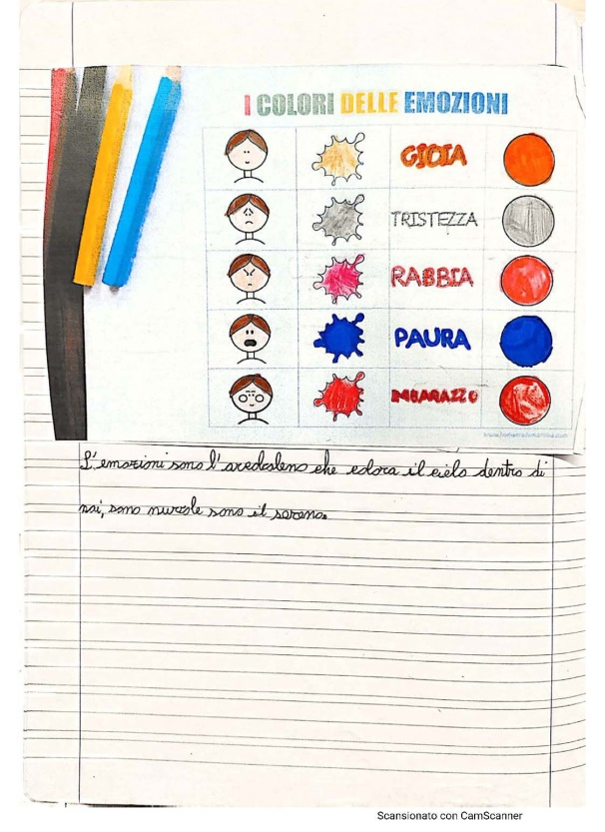
LA GELOSIA nasce dalla paura di perdere qualcuno o qualcosa…!

Slide 11
L’INVIDIA è… verde come il ramarro

Slide 12
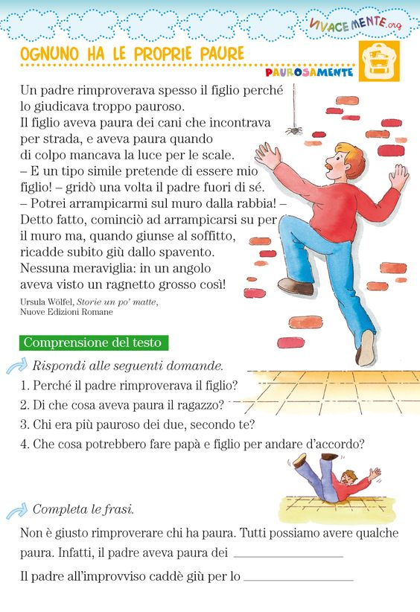
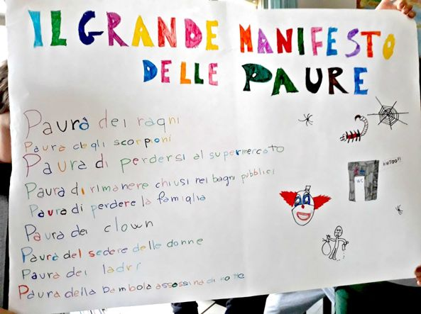
Una storia per superare la paura
Se ne parliamo è meglio!
Possiamo superare tutte le paure!!!

Slide 13
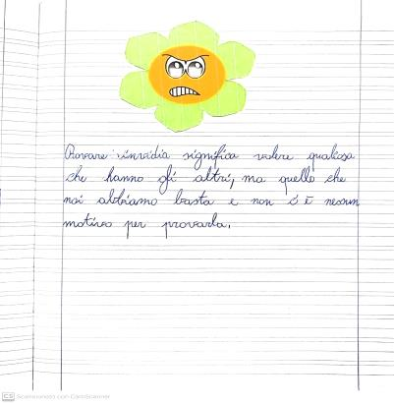
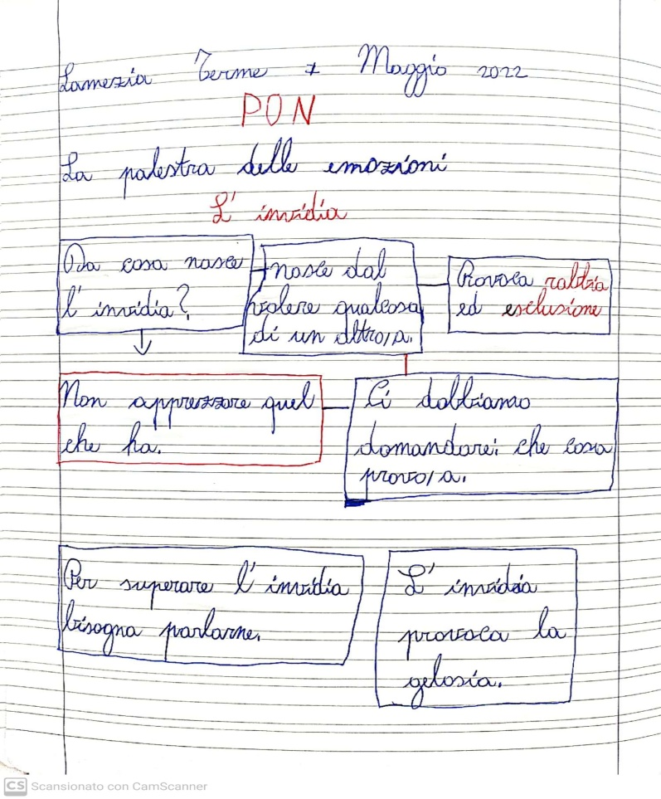
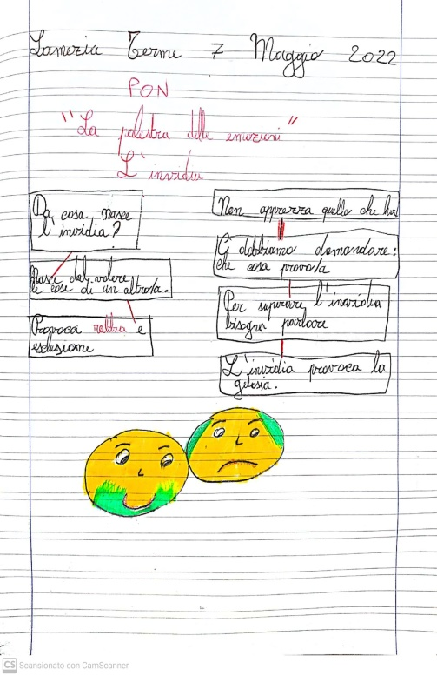
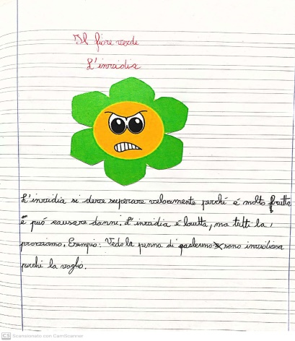
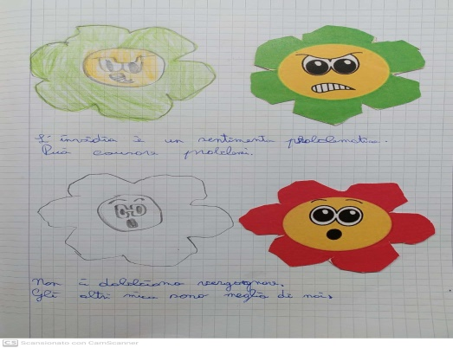
L’INVIDIA FA DIVENTARE …. VERDI… COME UN ranocchio… VERDI COME UN ramarro… VERDI COME UNA cimice

Slide 14
ARANCIONE DI GIOIA

Slide 15
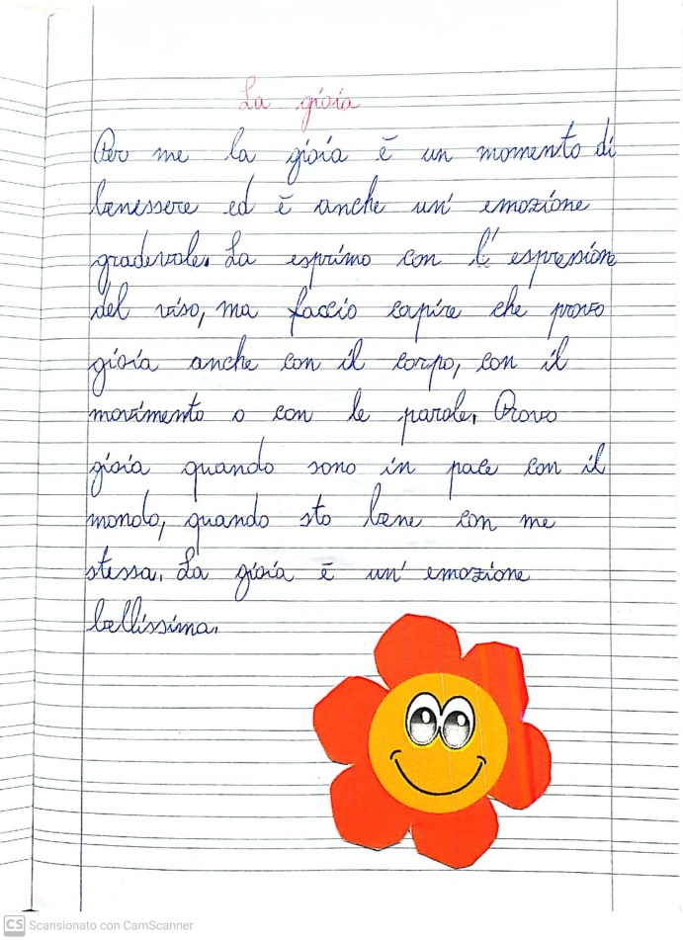
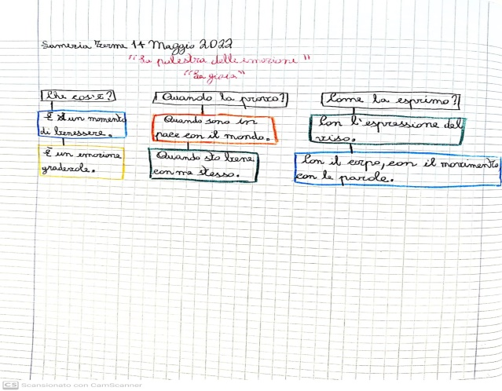
la GIOIA… sempre anche per le piccole cose!!! Ci rende migliori!!!

Slide 16
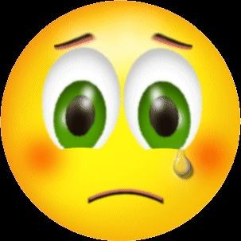
GRIGIO DI TRISTEZZA

Slide 17
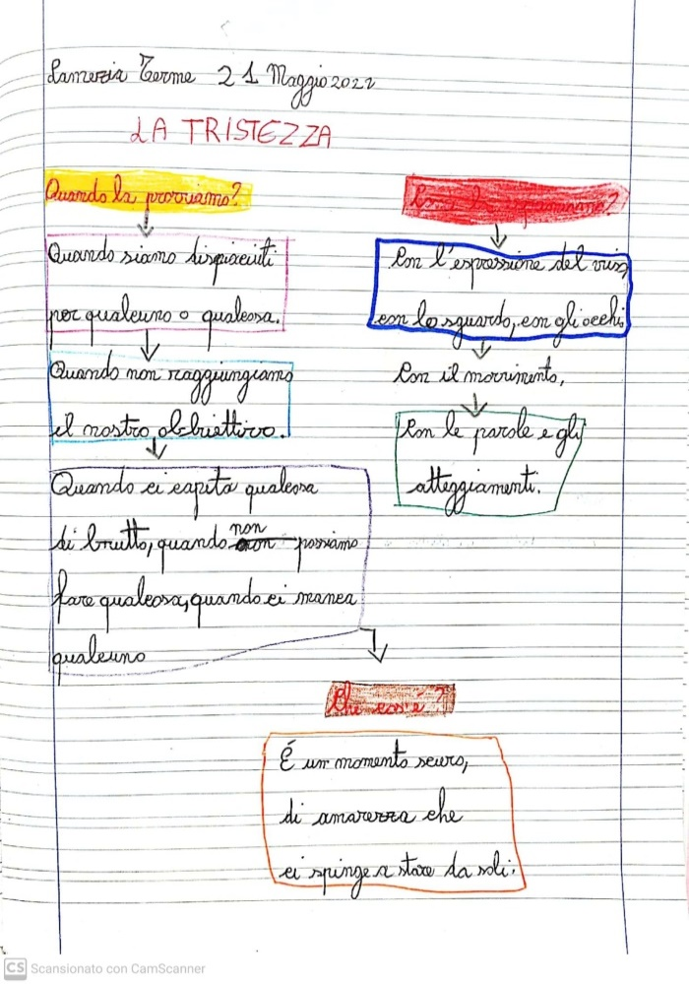
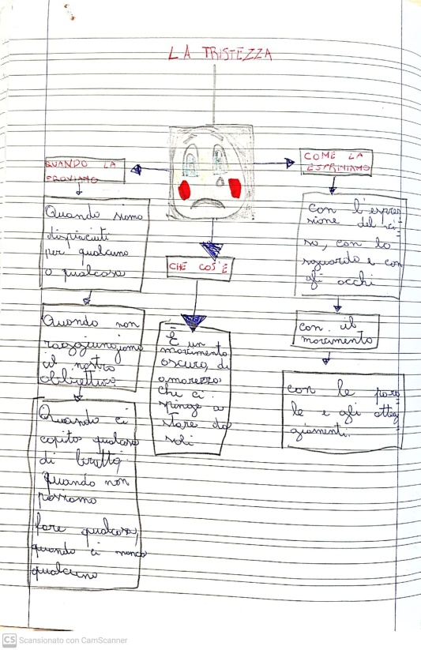
Le nostre attivita’

Slide 18
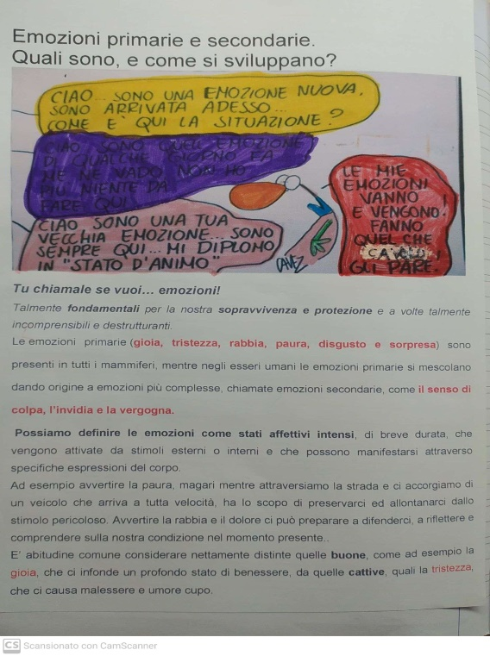
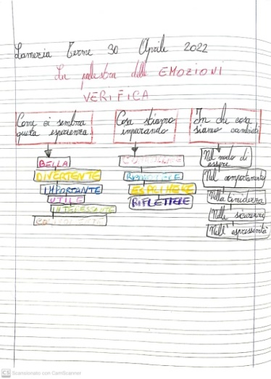
Cosa abbiamo imparato?
A pensare? A farci domande?
? A riflettere? FORSE?

Slide 19
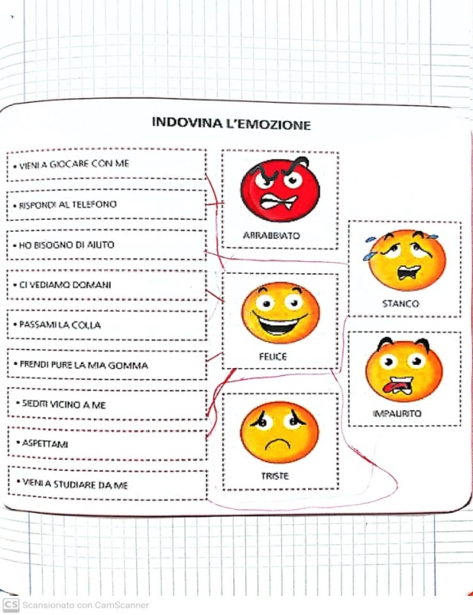
A riconoscere e a descrivere… le nostre emozioni!

Slide 20
Grazie per l’attenzione

